Slide 1

Processos de Software e Engenharia de Requisitos
Aula 8 - Engenharia de Requisitos - Introdução

Slide 2
Nas aulas passadas
Engenharia de Software
Processos de Software
Dirigido a planos
Ágeis

Slide 3
Na aula de hoje
Engenharia de requisitos
O que são requisitos;
Importância dos requisitos;
Classificação: requisitos funcionais e não-funcionais.
Processo da engenharia de requisitos.

Slide 4
Atividades básicas
Especificação de software. A funcionalidade do software e as restrições a seu funcionamento devem ser definidas.
Projeto e implementação de software. O software deve ser produzido para atender às especificações.
Validação de software. O software deve ser validado para garantir que atenda às demandas do cliente.
Evolução de software. O software deve evoluir para atender às necessidades de mudança dos clientes.

Slide 5
Atividades básicas
Na etapa de especificação:
O que pode dar errado?
Como podemos notar o erro?
Como podemos solucionar o que está errado?
Como prevenimos o erro?

Slide 6
Atividades básicas
Na etapa de especificação:
Nenhum requisito documentado;
Requisitos especificados de forma incorreta;
Modelagem de requisitos incompleta;
Nenhum envolvimento do usuário final;
Falta de validação dos requisitos por parte dos usuários e clientes.

Slide 7
Qual é a nossa missão como profissionais que trabalham com desenvolvimento de software?

Slide 8

A missão
Desenvolver software
Atendendo a necessidade de todos os envolvidos;
Com o nível de qualidade esperado;
Dentro do prazo;
Dentro do orçamento.

Slide 9
Requisitos
O primeiro passo!

Slide 10

Requisitos
O primeiro passo!
Mas o que são requisitos?

Slide 11
Requisitos
Definições
Para Pfleeger (2004), um requisito é uma característica do sistema ou a descrição de algo que o sistema é capaz de realizar, para atingir os seus objetivos;
No SWEBOK (2004), um requisito é descrito como uma propriedade que o software deve exibir para resolver algum problema no mundo real;
Segundo Nuseibeh e Easterbrook (2000), requisitos são expressões das necessidades de um stakeholder para atingir objetivos particulares;

Slide 12
Requisitos
Definição da IEEE Software Engineering Standarts:
Uma condição ou capacidade necessária para um usuário resolver um problema ou alcançar um objetivo.
Uma condição ou uma capacidade que deve ser alcançada ou estar presente em um sistema para satisfazer um contrato, padrão, especificação ou outro documento formalmente imposto...

Slide 13
A parte individual mais difícil da construção de um sistema de software é decidir o que construir. Nenhuma parte do trabalho danifica tanto o sistema resultante se for feita de forma incorreta. Nenhuma outra parte é mais difícil de se consertar depois. (Fred Brooks)

Slide 14
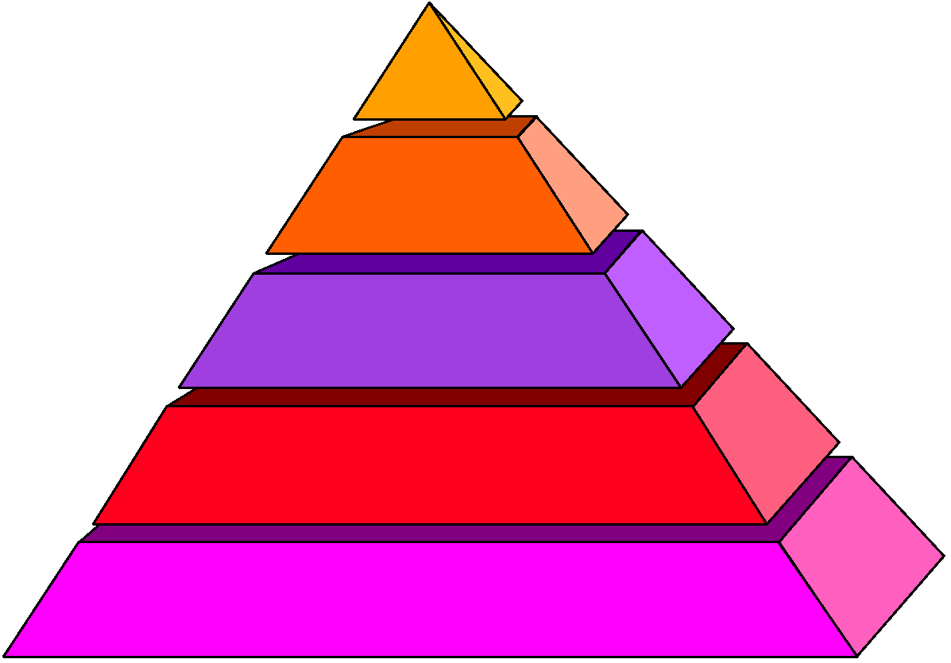
Importância dos Requisitos
Quanto mais tarde no processo de desenvolvimento um defeito for detectado, maior será o custo para consertá-lo.
Estágio
Requisitos
Projeto
Codificação
Testes
Manutenção
1 - 2
5
10
50
100

Slide 15
Problema real
Especificação Correta
Especificação com Erro
Requisitos
Projeto
Correto
Projeto
com Erro
Projeto baseado em Especificação com Erro
Projeto
Código
Correto
Código
com Erro
Código baseado em Projeto com Erro
Código baseado em Especificação com Erro
Codificação
Funções
Corretas
Erros de Fácil Correção
Erros de Difícil
Correção
Testes
Erros ocultos

Slide 16
Classificação
Requisitos Funcionais
Requisitos diretamente ligados a funcionalidade do software, descrevem as funções que o software deve executar;
Um requisito funcional descreve uma interação entre o sistema e seu ambiente;
Exemplo: “O sistema deve prover um formulário de relatório com os resultados dos testes clínicos de um paciente”.

Slide 17
Classificação
Requisitos Funcionais - Exemplos
[RF001] Permitir a criação, edição e exclusão de orçamentos.
[RF002] Permitir a inclusão de múltiplos produtos de um mesmo tipo para um mesmo orçamento.
[RF003] Manter histórico de versões dos orçamentos, registrando os vendedores que fizeram as alterações.
[RF004] Permitir a geração de relatórios sobre o desempenho de vendas no semestre;
[RF005] Cancelar automaticamente um orçamento que tenha sido feito há mais de 30 dias e não tenha sido transformado em venda.

Slide 18
Classificação
Requisitos Não-Funcionais
São requisitos que expressam condições que o software deve atender ou qualidades específicas que o software deve ter;
Em vez de informar o que o sistema fará, os requisitos não-funcionais colocam restrições no sistema;
Exemplo: As consultas ao sistema devem ser respondidas em menos de três segundos;
Requisitos não-funcionais podem ser mais críticos que requisitos funcionais;
Se o sistema não os satisfaz, muitas vezes o sistema se torna inútil.

Slide 19
Classificação
Requisitos Não-Funcionais
Requisitos não-funcionais devem ser mensuráveis;
Deve-se associar forma de medida/referência a cada requisito não-funcional elicitado.

Slide 20
Medidas - RNF
Propriedade | Exemplos de Medidas
Velocidade | Transações Processadas/seg Tempo de resposta ao usuário
Tamanho | K bytes
Facilidade de Uso | Tempo de treinamento para execução de uma tarefa
Confiabilidade | Tempo médio entre falhas Taxa de ocorrência de falhas
Robustez | Tempo de reinício após falha Probabilidade de corrupção de dados

Slide 21
RNF Verificáveis
Requisito Não Verificável | Requisito Verificável
“ O banco de dados ZZ deve ser flexível” | O banco de dados ZZ deve possuir oito campos por registro.
“O sistema deve ser seguro” | O sistema deve desligar os aquecedores se a temperatura da água exceder 37°C O sistema deve estar dentro dos padrões estabelecidos pela norma N567 seção 3.6 para temperaturas de superfícies externas.
“O sistema XX deve processar depósitos rapidamente” | O sistema XX deve processar os dados de depósito em 2 segundos ou menos

Slide 22
Classificação
Algumas Categorias de Requisitos Não Funcionais:
Requisitos de Segurança
Ex.: utilização de protocolo de comunicação criptografado (https, etc)
Requisitos de Confiabilidade
Ex.: o sistema deve estar disponível para os usuários 7 dias por semana, 24 horas por dia
Requisitos de Desempenho
Ex.: o tempo de resposta máximo de uma operação no sistema para um usuário deve ser de 5 segundos

Slide 23
Classificação
Algumas Categorias de Requisitos Não Funcionais:
Requisitos de Usabilidade
Ex.: um novo usuário deverá ser capaz de fazer um pedido de compra de um novo produto químico após não mais do que 30 minutos de orientação
Requisitos de Portabilidade
Ex.: "O sistema deverá ser desenvolvido de forma a possibilitar sua migração para Linux em, no máximo, 60 dias”

Slide 24
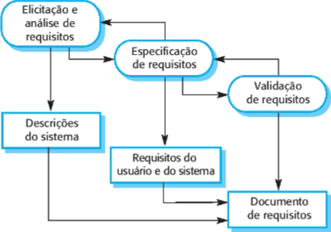
Processo da Eng. Requisitos

Slide 25
Elicitação e Análise
É o processo de derivação dos requisitos do sistema por meio da observação dos sistemas existentes, de discussões com os potenciais usuários e clientes, da análise de tarefas etc.
Pode envolver o desenvolvimento de um ou mais modelos do sistema e protótipos, pois eles ajudam a compreender o sistema a ser especificado.

Slide 26
Especificação
É a atividade de traduzir a informação obtida durante a análise em um documento que defina um conjunto de requisitos.
Nesse documento são descritos os requisitos de uma forma mais detalhada, de maneira a representar a funcionalidade a ser fornecida.

Slide 27
Validação
Essa atividade confere os requisitos quanto a realismo, consistência e integridade.
Durante esse processo, erros no documento de requisitos são inevitavelmente descobertos. Assim, o documento deve ser modificado para corrigir tais problemas.

Slide 28
Dúvidas?

Slide 29
Referências
SOMMERVILLE, I. Engenharia de Software. 9 ed. São Paulo: Pearson Addison Wesley, 2011.
PRESSMAN, R. S., Engenharia de Software: Uma abordagem profissional. 7 ed. McGraw-Hill, 2011.

